Slide 1
KẾ HOẠCH CHUYỂN ĐỔI SỐ NGÀNH TÀI NGUYÊN VÀ MÔI TRƯỜNG TỈNH HẬU GIANG, GIAI ĐOẠN 2021 - 2025
CITHG – Trung tâm Công nghệ thông tin tài nguyên môi trường

Slide 2
Nội dung báo cáo:Title
$☞$ Một số khái niệm chuyển đổi số
$☞$ Mục tiêu của chuyển đổi số
$☞$ Một số nhiệm vụ cụ thể
$☞$ Các giải pháp thực hiện
$☞$ Kinh phí thực hiện
$☞$ Tổ chức thực hiện
$☞$ Một số đề xuất
Logo
CITHG – Trung tâm Công nghệ thông tin tài nguyên môi trường

Slide 3
I. Một số khái niệm chuyển đổi số:
Microsoft cho rằng: “Chuyển đổi số là việc tư duy lại cách thức các tổ chức, tập hợp mọi người, dữ liệu và quy trình để tạo những giá trị mới.”
Còn FSI cho rằng: “Chuyển đổi số là quá trình thay đổi từ mô hình truyền thống sang môi trường số, bằng cách áp dụng công nghệ mới như điện toán đám mây (Cloud), dữ liệu lớn (Big data), Internet vạn vật (IOT), …thay đổi phương thức điều hành, lãnh đạo, quy trình làm việc, văn hóa đơn vị…”
Logo
CITHG – Trung tâm Công nghệ thông tin tài nguyên môi trường

Slide 4
Minh họa về chuyển đổi số
Logo
CITHG – Trung tâm Công nghệ thông tin tài nguyên môi trường

Slide 5
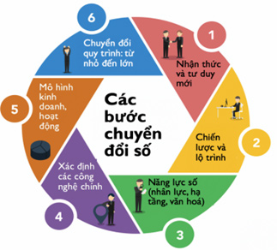
II. Mục tiêu của chuyển đổi số
* Tiến trình chuyển đối số ngành
Logo
CITHG – Trung tâm Công nghệ thông tin tài nguyên môi trường

Slide 6
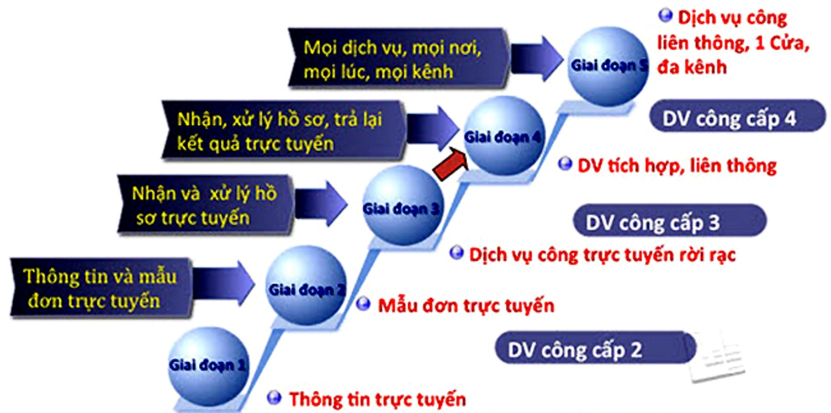
* Mục tiêu đạt được của chuyển đối số
Logo
CITHG – Trung tâm Công nghệ thông tin tài nguyên môi trường

Slide 7
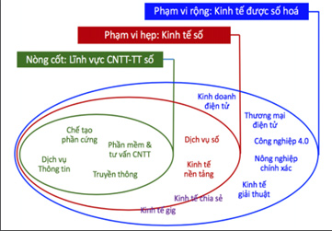
Tóm lại: Chuyển đổi số có 3 mục tiêu chính: Kinh tế số, Chính quyền số, và Xã hội số.
Logo
CITHG – Trung tâm Công nghệ thông tin tài nguyên môi trường

Slide 8
Mục tiêu chuyển đổi số ngành TNMT
Có 10 mục tiêu cụ thể:
(1) 100% văn bản đi, đến xử lý trên môi trường mạng (trừ văn bản mật).
(2) 100% báo cáo đánh giá tình hình thực hiện nhiệm vụ quản lý tài nguyên và môi trường hằng năm của UBND tỉnh được thực hiện hoàn toàn trên môi trường mạng.
(3) 100% dịch vụ công trực tuyến thực hiện ở mức độ 3, 4 được cung cấp trên nhiều phương tiện truy cập khác nhau; có 50% dịch vụ hành chính công phát sinh hồ sơ trực tuyến ở mức độ 3, 4.
Logo
CITHG – Trung tâm Công nghệ thông tin tài nguyên môi trường

Slide 9
Mục tiêu chuyển đổi số ngành TNMT (tt)
(4) 100% các loại báo cáo thực hiện hoàn toàn trên môi trường mạng; chia sẻ, kết nối vào hệ thống thông tin báo cáo Chính phủ, Bộ Tài nguyên và Môi trường.
(5) 80% cơ sở dữ liệu (CSDL) về TNMT được xây dựng, cập nhật trên nền tảng dữ liệu lớn (Big data); sẵn sàng kết nối, chia sẻ và cung cấp dữ liệu mở để thực hiện DVCTT phục vụ người dân và doanh nghiệp, vận hành Chính phủ điện tử, tiến tới Chính phủ số, phát triển kinh tế số, xã hội số, đô thị thông minh.
Logo
CITHG – Trung tâm Công nghệ thông tin tài nguyên môi trường

Slide 10
Mục tiêu chuyển đổi số ngành TNMT (tt)
(6) 90% thiết bị trong điều tra, khảo sát, quan trắc, đo đạc thu nhận dữ liệu sử dụng công nghệ số; có 70% tích hợp giải pháp thông minh và sử dung IoT.
(7) 80% các hệ thống thông tin liên quan đến người dân, doanh nghiệp đã đưa vào vận hành, khai thác được kết nối, liên thông qua nền tảng tích hợp, chia sẻ; dữ liệu, thông tin của người dân, doanh nghiệp đã được số hóa và lưu trữ tại các cơ sở dữ liệu quốc gia không phải cung cấp lại.
Logo
CITHG – Trung tâm Công nghệ thông tin tài nguyên môi trường

Slide 11
Mục tiêu chuyển đổi số ngành TNMT (tt)
(8) 50% hoạt động thanh tra, kiểm tra của ngành được thực hiện thông qua môi trường số và hệ thống thông tin của cơ quan quản lý.
(9) 100% người làm việc trong ngành được tập huấn, bồi dưỡng về kỹ năng số, trong đó, 10% được tập huấn, bồi dưỡng về kỹ năng phân tích và xử lý dữ liệu.
(10) 100% hồ sơ quản lý công chức, viên chức, người lao động; tài chính kế toán; tài sản cố định được số hóa, quản lý trên phần mềm.
Logo
CITHG – Trung tâm Công nghệ thông tin tài nguyên môi trường

Slide 12
III. Một số nhiệm vụ cụ thể
Để đạt được các mục đích nêu trên; chúng ta cần thực hiện một số nhiệm vụ cụ thể như sau:
☞ Phát triển hạ tầng kỹ thuật;
☞ Phát triển các ứng dụng, dịch vụ, bao gồm
- Cải cách hành chính phục vụ người dân và tổ chức
- Phát triển kinh tế số, nâng cao năng lực cạnh tranh của nền kinh tế số
- Phát triển xã hội số, thu hẹp khoảng cách số
Logo
CITHG – Trung tâm Công nghệ thông tin tài nguyên môi trường

Slide 13
III. Một số nhiệm vụ cụ thể (tt)
☞ Phát triển các ứng dụng, dịch vụ, bao gồm (tt)
- Phát triển dữ liệu
- Xây dựng nền tảng số
- Đảm bảo an toàn, an ninh mạng
- Phát triển nguồn nhân lực
Logo
CITHG – Trung tâm Công nghệ thông tin tài nguyên môi trường

Slide 14
IV. Các giải pháp thực hiện
☞ Kiến tạo cải cách thể chế đáp ứng cho chuyển đổi số
- Nghiên cứu, áp dụng hệ thống văn bản quy phạm pháp luật về tiêu chuẩn, quy chuẩn kỹ thuật, quy định kỹ thuật, định mức kinh tế kỹ thuật bảo đảm xây dựng ngành tài nguyên môi trường số.
- Hoàn thiện các quy định về giải quyết thủ tục hành chính trên môi trường mạng.
- Tạo lập hành lang pháp lý để phát triển dịch vụ, nội dung số về tài nguyên và môi trường.
Logo
CITHG – Trung tâm Công nghệ thông tin tài nguyên môi trường

Slide 15
IV. Các giải pháp thực hiện (tt)
☞ Phát triển hạ tầng số
- Đầu tư trang thiết bị hạ tầng kỹ thuật, CNTT.
- Chuyển đổi IPv4 sang IPv6 theo Kế hoạch số 83/KH-UBND ngày 29/4/2021.
- Nâng cấp hệ thống mạng đáp ứng chương trình chuyển đổi số của ngành.
Logo
CITHG – Trung tâm Công nghệ thông tin tài nguyên môi trường

Slide 16
IV. Các giải pháp thực hiện (tt)
☞ Phát triển hạ tầng dữ liệu
- Số hóa dữ liệu chuyên ngành TNMT.
- Xây dựng, hoàn thiện các CSDL quốc gia, CSDL chuyên ngành về TNMT.
- Tích hợp, kết nối hệ thống dữ liệu TNMT đáp ứng yêu cầu phát triển đô thị thông minh.
- Xây dựng hệ thống lưu trữ điện tử chuyên ngành tài nguyên và môi trường.
Logo
CITHG – Trung tâm Công nghệ thông tin tài nguyên môi trường

Slide 17
IV. Các giải pháp thực hiện (tt)
☞ Phát triển hạ tang dữ liệu (tt)
- Tập hợp, số hoá nội dung, chuẩn hoá CSDL văn bản hành chính, văn bản chuyên ngành TNMT.
- Xây dựng cung cấp nền tảng dữ liệu số phục vụ phát triển Chính quyền số, kinh tế số, xã hội số.
- Xây dựng kho dữ liệu tài nguyên và môi trường dung chung.
Logo
CITHG – Trung tâm Công nghệ thông tin tài nguyên môi trường

Slide 18
IV. Các giải pháp thực hiện (tt)
☞ Xây dựng nền tảng số
- Triển khai các giải pháp thông minh trong quan trắc, giám sát, quản lý, xử lý sự số môi trường, cảnh báo sớm thiên tai.
- Hoàn thiện chuyển đổi số về thư viện TNMT tích hợp, kết nối, liên thông hệ thống thư viện quốc gia.
- Xây dựng, cung cấp các nền tảng dữ liệu số TNMT phục vụ phát triển Chính quyền số; kinh tế số, xã hội số, đô thị thông minh.
Logo
CITHG – Trung tâm Công nghệ thông tin tài nguyên môi trường

Slide 19
IV. Các giải pháp thực hiện (tt)
☞ Xây dựng nền tảng số (tt)
- Xây dựng, phát triển nền tảng dữ liệu mở tài nguyên và môi trường.
- Phát triển các nền tảng ứng dụng, di động cung cấp các dịch vụ, xử lý, tư vấn, khai thác dữ liệu thông tin về tài nguyên và môi trường.
- Xây dựng Khung kiến trúc ứng dụng CNTT TNMT tỉnh.
- Xây dựng ứng dụng di động Công bố quy hoạch sử dụng đất.
Logo
CITHG – Trung tâm Công nghệ thông tin tài nguyên môi trường

Slide 20
IV. Các giải pháp thực hiện (tt)
☞ Bảo đảm an toàn, an ninh mạng
- Triển khai chữ ký số 100% cho các phòng, đơn vị trực thuộc; công chức, viên chức của Sở.
- Triển khai các giải pháp bảo đảm an toàn, an ninh thông tin ngành TNMT.
- Xây dựng quy định về bảo đảm an toàn, an ninh thông tin mạng ngành TNMT; quy định về số hóa dữ liệu TNMT.
Logo
CITHG – Trung tâm Công nghệ thông tin tài nguyên môi trường

Slide 21
IV. Các giải pháp thực hiện (tt)
☞ Phát triển về nguồn nhân lực
- Đào tạo, tập huấn cho công chức, viên chức các nội dung chuyên sâu về quản trị mạng, quản trị hệ thống; an toàn, an ninh thông tin mạng ngành TNMT.
- Triển khai các lớp đào tạo, bồi dưỡng CNTT TNMT thông minh hàng năm. Triển khai các chương trình truyền thông về CNTT TNMT thông minh.
- Đào tạo, bồi dưỡng và phát triển nguồn nhân lực CNTT tại đơn vị.
Logo
CITHG – Trung tâm Công nghệ thông tin tài nguyên môi trường

Slide 22
IV. Các giải pháp thực hiện (tt)
☞ Phát triển chính quyền số
- Đổi mới cải cách hành chính; kiện toàn tổ chức, bộ máy, chức năng, nhiệm vụ; đào tạo, bồi dưỡng kỹ năng, phát triển nguồn nhân lực trong chuyển đổi số ngành TNMT.
- Xây dựng, vận hành hệ thống thông tin chuyên ngành thông minh phục vụ Chính quyền điện tử, tiến tới Chính quyền số.
- Dự án “Tăng cường quản lý đất đai và cơ sở dữ liệu đất đai tỉnh”.
Logo
CITHG – Trung tâm Công nghệ thông tin tài nguyên môi trường

Slide 23
IV. Các giải pháp thực hiện (tt)
☞ Phát triển chính quyền số (tt)
- Đề án tổng thể “Xây dựng hạ tầng dữ liệu không gian địa lý quốc gia; cập nhật CSDL nền địa lý và bản đồ địa hình 1/2000, 1/5000 trên địa bàn tỉnh”.
- Ứng dụng viễn thám trong quản lý tài nguyên thiên nhiên và môi trường; giám sát thảm họa thiên tai.
- Xây dựng CSDL quan trắc tài nguyên và môi trường tỉnh.
Logo
CITHG – Trung tâm Công nghệ thông tin tài nguyên môi trường

Slide 24
IV. Các giải pháp thực hiện (tt)
☞ Phát triển chính quyền số (tt)
- Xây dựng CSDL và hệ thống quản lý thông tin môi trường; CSDL đa dạng sinh học, tài nguyên nước, quản lý hoạt động khoáng sản, biến đổi khí hậu tỉnh.
- Xây dựng Hệ thống CSDL quản lý hoạt động giao đất, thu hồi đất, cho thuê đất; CSDL đất ở trên địa bàn tỉnh.
- Hệ thống thông tin quản lý và CSDL tài nguyên và môi trường tỉnh (Hệ thống thông tin tích hợp và quản trị CSDL tài nguyên và môi trường tỉnh).
Logo
CITHG – Trung tâm Công nghệ thông tin tài nguyên môi trường

Slide 25
IV. Các giải pháp thực hiện (tt)
☞ Phát triển kinh tế số
Thu thập, cập nhật, quản lý thông tin, dữ liệu tài nguyên và môi trường (theo Nghị định số 73/2017/NĐ-CP ngày 14/6/2017; Quyết định số 16/2019/QĐ-UBND ngày 30/9/2019 và Kế hoạch 1975/KH-UBND ngày 18/11/2020) trên địa bàn tỉnh.
☞ Phát triển hệ thống tích hợp các phần mềm (ESB)
☞ Giải pháp tài chính
Logo
CITHG – Trung tâm Công nghệ thông tin tài nguyên môi trường

Slide 26
V. Kinh phí thực hiện
…………………………………………………………..
Logo
CITHG – Trung tâm Công nghệ thông tin tài nguyên môi trường

Slide 27
VI. Tổ chức thực hiện
☞ Trung tâm CNTT
☞ Phòng Kế hoạch – Tài chính
☞ Văn phòng Sở
☞ Các đơn vị trực thuộc Sở
Logo
Thank you
CITHG – Trung tâm Công nghệ thông tin tài nguyên môi trường

